Slide 1
Introducción a Estadística
Mayo 2018

Slide 2
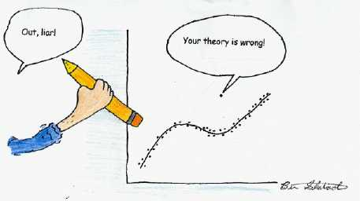
DATOS ATÍPICOS

Slide 3
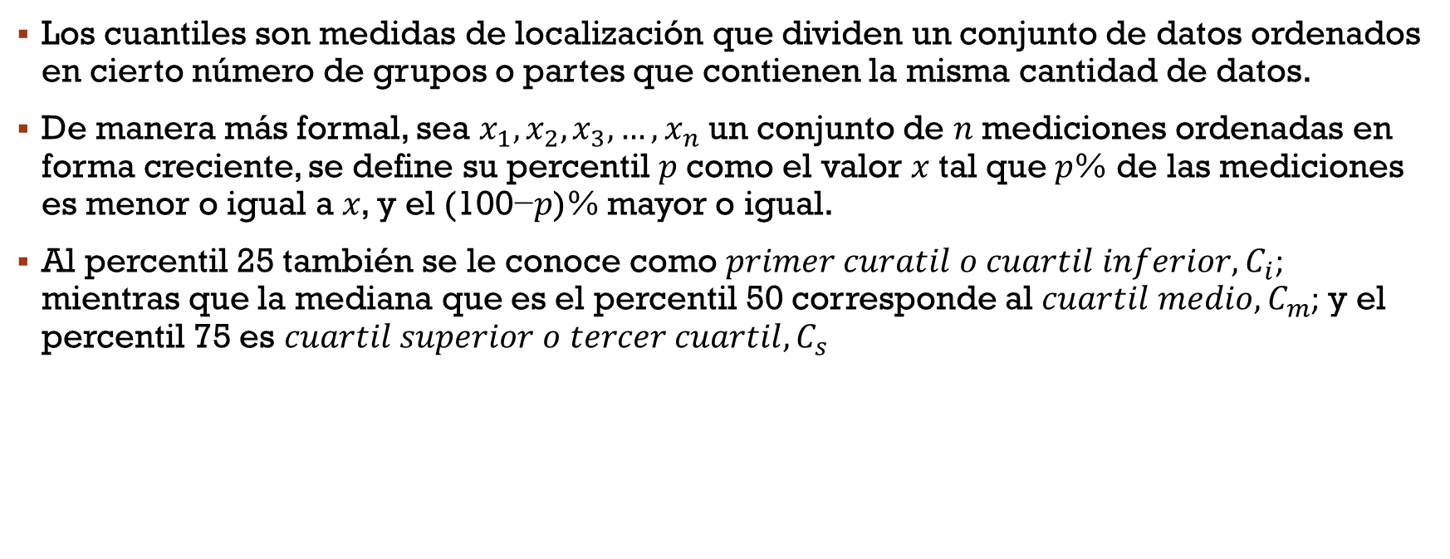
Cuantiles
Los cuantiles son medidas de localización que dividen un conjunto de datos ordenados en cierto número de grupos o partes que contienen la misma cantidad de datos.
De manera más formal, sea $x_{1},x_{2},x_{3},…,x_{n}$ un conjunto de 𝑛 mediciones ordenadas en forma creciente, se define su percentil 𝑝 como el valor 𝑥 tal que 𝑝% de las mediciones es menor o igual a 𝑥, y el (100−𝑝)% mayor o igual.
Al percentil 25 también se le conoce como $primer curatil o cuartil inferior, C_{i}$; mientras que la mediana que es el percentil 50 corresponde al $cuartil medio, C_{m}$; y el percentil 75 es $cuartil superior o tercer cuartil, C_{s}$

Slide 4
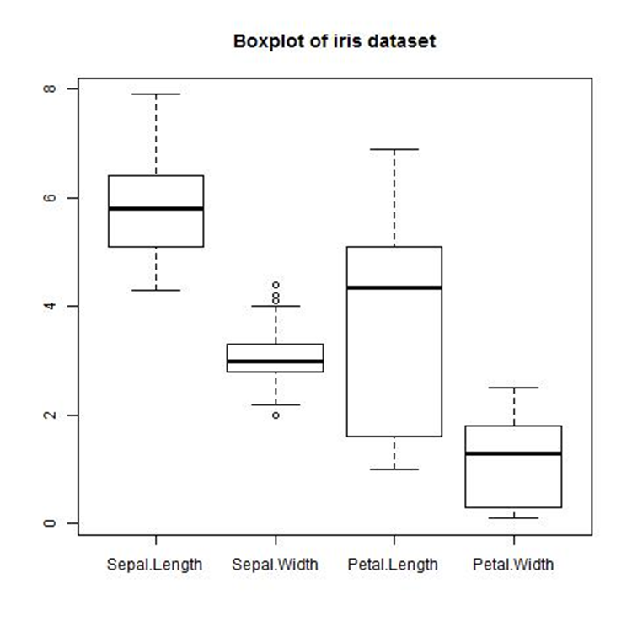
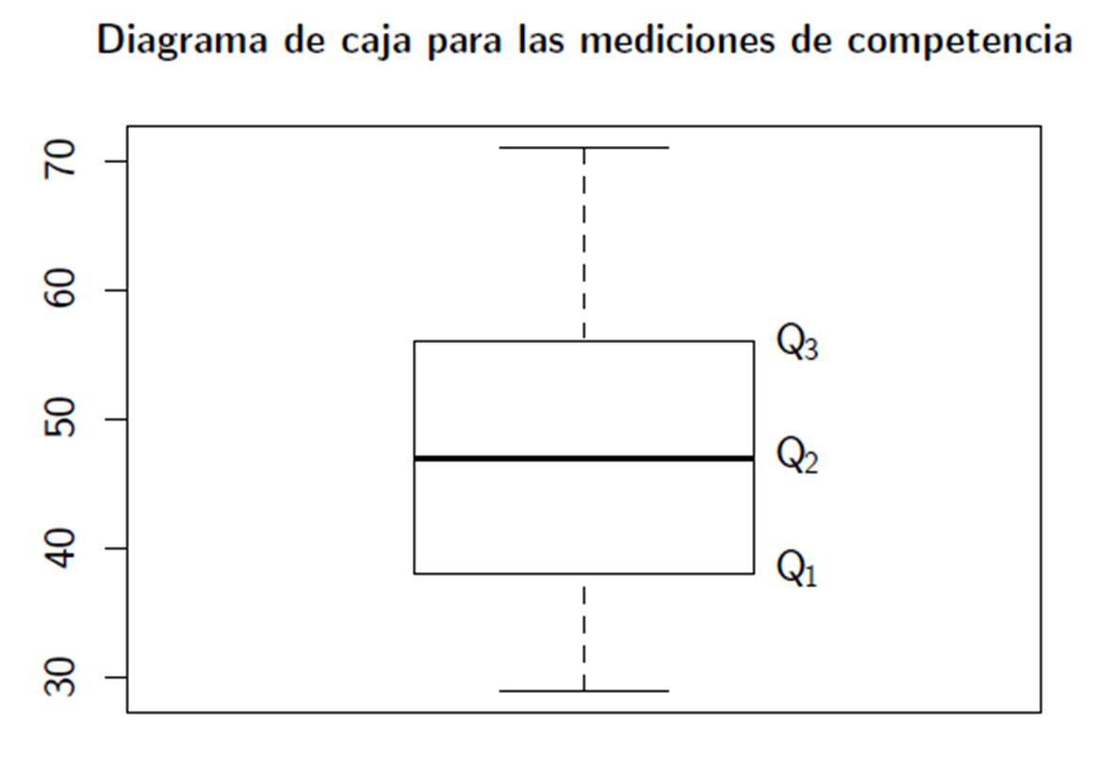
Diagrama de caja

Slide 5
Tipos de variables
Discretas
Continuas

Slide 6
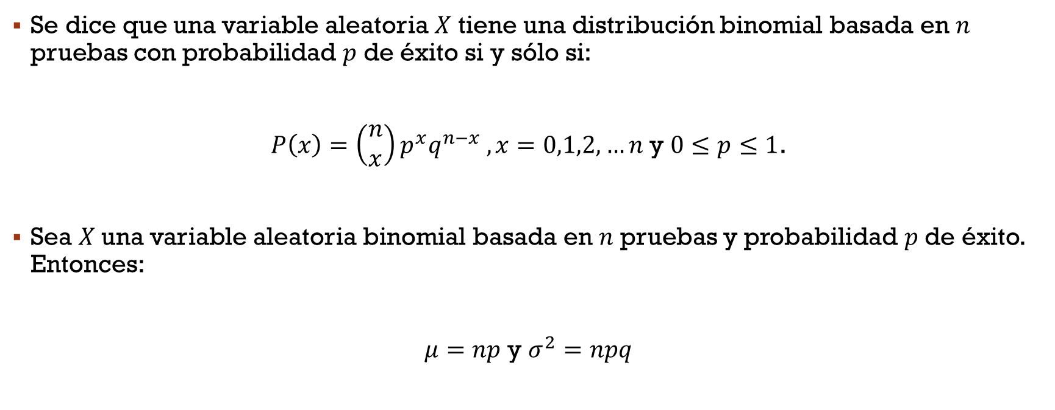
Distribución Binomial
Se dice que una variable aleatoria 𝑋 tiene una distribución binomial basada en 𝑛 pruebas con probabilidad 𝑝 de éxito si y sólo si:
$P\left(x\right)=\left(\begin{matrix}n \\ x\end{matrix}\right)p^{x}q^{n−x} , x=0,1,2,…n$ y $0≤p≤1$.
Sea 𝑋 una variable aleatoria binomial basada en 𝑛 pruebas y probabilidad 𝑝 de éxito. Entonces:
$μ=np$ y $σ^{2}=npq$

Slide 7
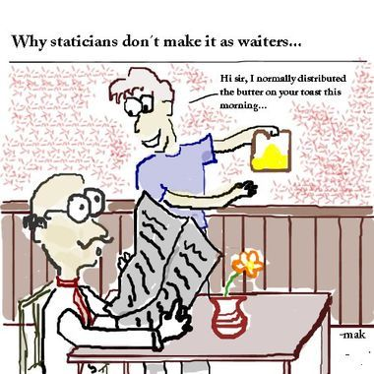
Teorema del límite central

Slide 8
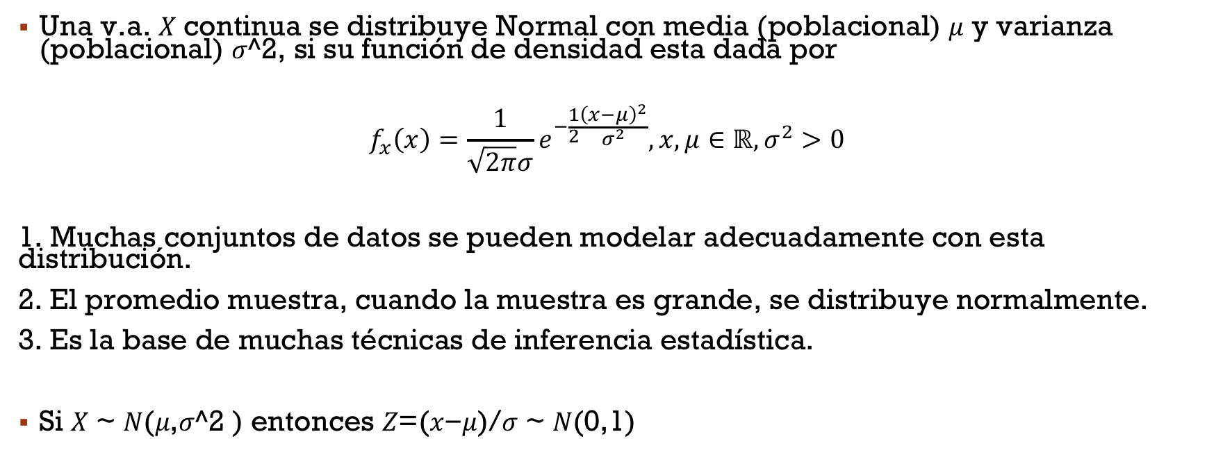
Distribución normal
Una v.a. 𝑋 continua se distribuye Normal con media (poblacional) 𝜇 y varianza (poblacional) 𝜎^2, si su función de densidad esta dada por
$$f_{x}\left(x\right)=\frac{1}{\sqrt{2π}σ}e^{−\frac{1}{2}\frac{{\left(x−μ\right)}^{2}}{σ^{2}}},x,μ∈ℝ,σ^{2}>0$$
1. Muchas conjuntos de datos se pueden modelar adecuadamente con esta distribución.
2. El promedio muestra, cuando la muestra es grande, se distribuye normalmente.
3. Es la base de muchas técnicas de inferencia estadística.
Si 𝑋 ~ 𝑁(𝜇,𝜎^2 ) entonces 𝑍=(𝑥−𝜇)/𝜎 ~ 𝑁(0,1)

Slide 9

Intervalo de confianza
Un intervalo de confianza del (1−𝛼)∗100, es un conjunto de valores de la forma [a, b] el cual tiene una probabilidad asociada de (1−𝛼) de contener el valor del parámetro poblacional.
A los valores a y b se les llama límite superior y límite inferior del intervalo respectivamente

Slide 10
Probabilidad de intervalos de confianza
Todos los intervalos de confianza se interpretan como un intervalo de valores los cuales tienen cierta probabilidad de contener al parámetro y no como intervalos con cierta probabilidad de que el parámetro de encuentre entre sus limites.
Un intervalo de confianza nos brinda una idea de la dispersión (o varianza) del estimador. Cuando la varianza aumenta, el intervalo se ensancha y la estimación es menos precisa.
Considerando un cierto nivel de confianza, la amplitud del intervalo depende de dos factores:
  La variabilidad de las observaciones.
  El tamaño de la muestra.

Slide 11

Experimento del té
Fisher diseño el experimento para probar si Ms. B. podía distinguir entre distintas tazas de té, unas hechas con leche primero y otras con el té primero, tomando en cuenta 3 factores:
  Control de variabilidad aleatoria
  ¿Cuántas tazas debe probar Ms. B.? ¿Deben ser pareadas? ¿En qué orden deben ser presentadas?
  ¿Qué conclusión debe hacerse si no se equivoca ni una vez al identificar el orden de preparación?

Slide 12
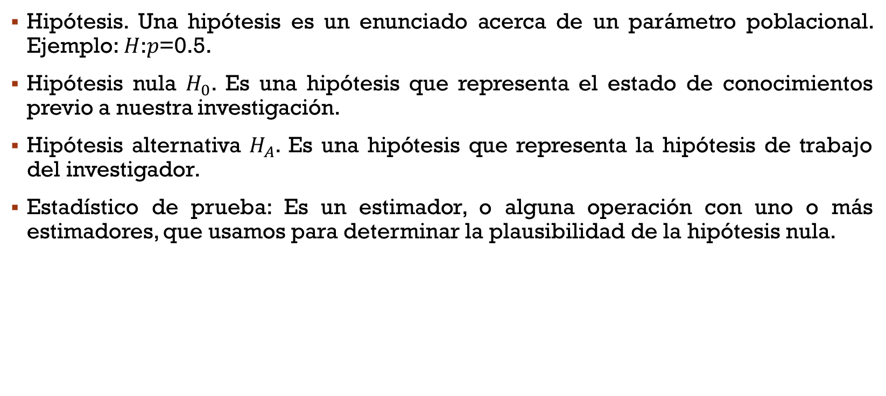
hipótesis
Hipótesis. Una hipótesis es un enunciado acerca de un parámetro poblacional. Ejemplo: 𝐻:𝑝=0.5.
Hipótesis nula $H_{0}$. Es una hipótesis que representa el estado de conocimientos previo a nuestra investigación.
Hipótesis alternativa $H_{A}$. Es una hipótesis que representa la hipótesis de trabajo del investigador.
Estadístico de prueba: Es un estimador, o alguna operación con uno o más estimadores, que usamos para determinar la plausibilidad de la hipótesis nula.

Slide 13
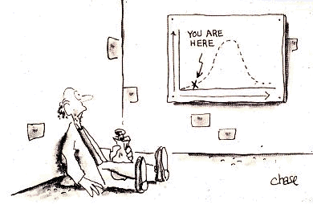
Región de rechazo
Una prueba de hipótesis rechaza la hipótesis nula si el estadístico de prueba calculado a partir de la muestra que se ha recolectado toma un valor en la región de rechazo. Si el valor del estadístico de prueba calculado está en la región de no-rechazo, la hipótesis nula se mantiene.

Slide 14
metodología
Los pasos que seguimos anteriormente en el ejemplo, se pueden resumir en los siguientes puntos, aplicables en cualquier prueba de hipótesis:
Planteamiento de las hipótesis nula y alternativa.
Selección del estadístico de prueba.
Determinación del nivel de significancia y la región de rechazo.
Cálculo del estadístico de prueba.
Decisión.
Conclusión.

Slide 15
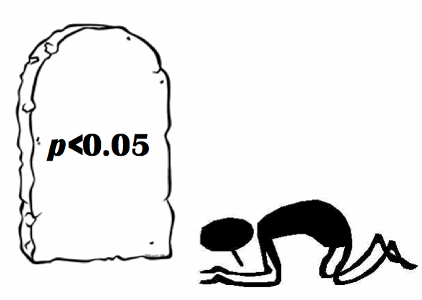
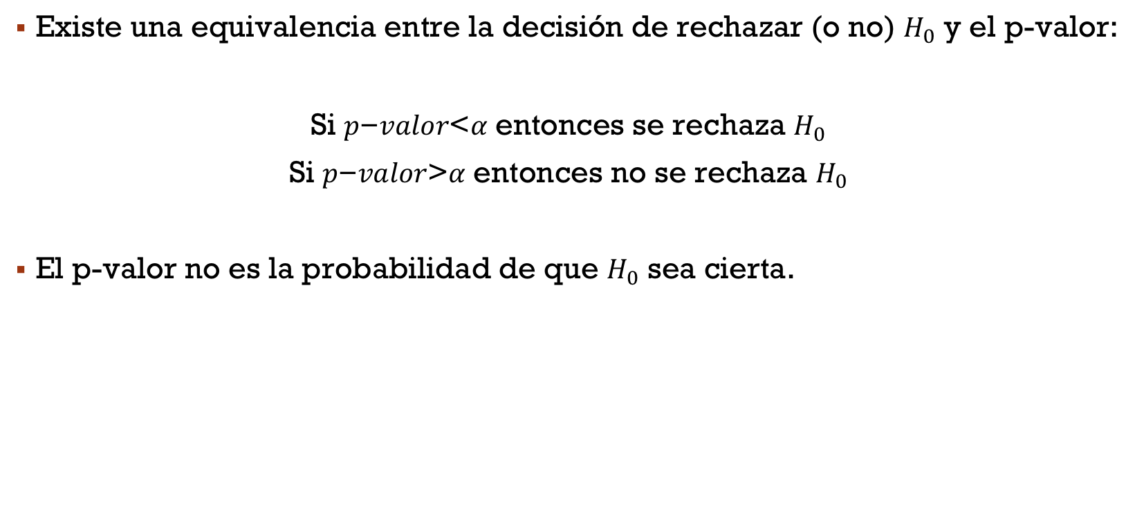
P-valor
Existe una equivalencia entre la decisión de rechazar (o no) $H_{0}$ y el p-valor:
Si 𝑝−𝑣𝑎𝑙𝑜𝑟<𝛼 entonces se rechaza $H_{0}$
Si 𝑝−𝑣𝑎𝑙𝑜𝑟>𝛼 entonces no se rechaza $H_{0}$
El p-valor no es la probabilidad de que $H_{0}$ sea cierta.

Slide 16
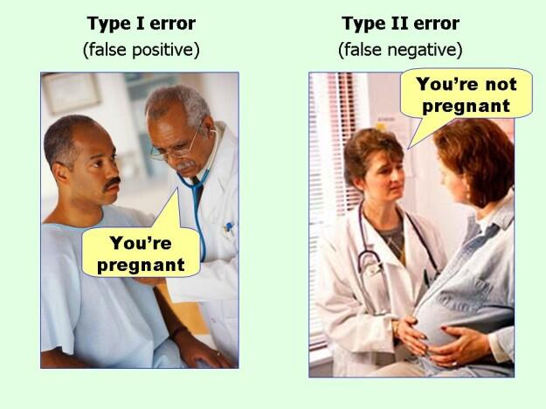
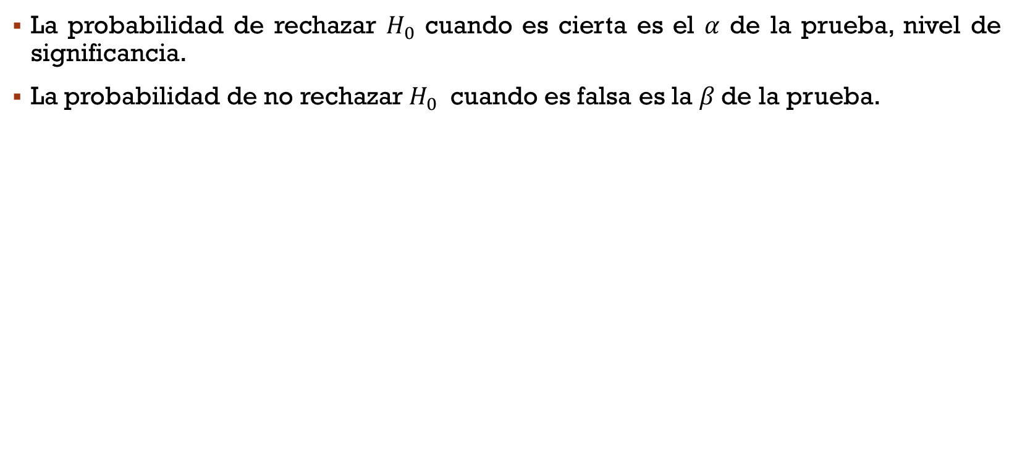
errores
La probabilidad de rechazar $H_{0}$ cuando es cierta es el 𝛼 de la prueba, nivel de significancia.
La probabilidad de no rechazar $H_{0}$ cuando es falsa es la 𝛽 de la prueba.

Slide 17
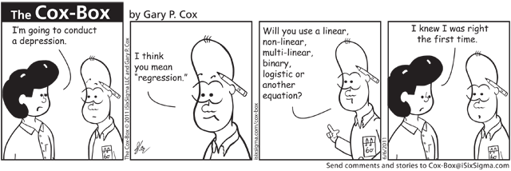
regresión

Slide 18

Regresión y correlación

Slide 19
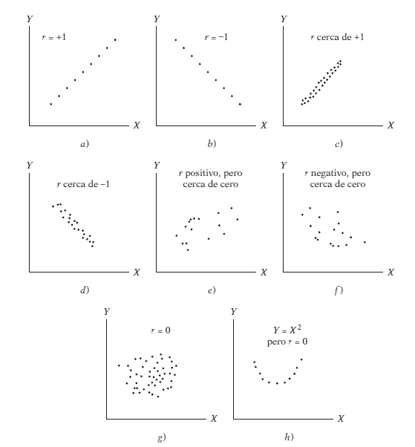
Patrones de correlación

Slide 20
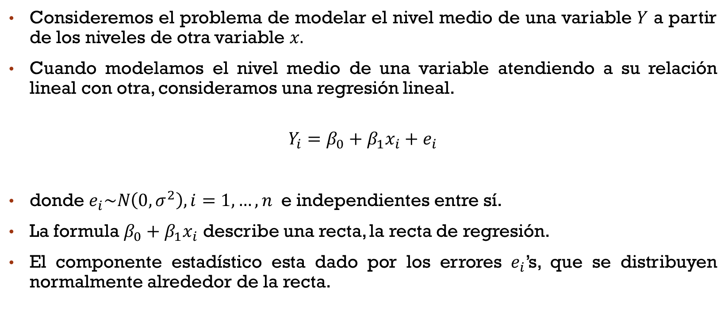
Modelo de regresión
Consideremos el problema de modelar el nivel medio de una variable $Y$ a partir de los niveles de otra variable $x.$
Cuando modelamos el nivel medio de una variable atendiendo a su relación lineal con otra, consideramos una regresión lineal.
$$Y_{i}=β_{0}+β_{1}x_{i}+e_{i}$$
donde $e_{i}\sim N\left(0,σ^{2}\right), i=1,…,n$ e independientes entre sí.
La formula $β_{0}+β_{1}x_{i}$ describe una recta, la recta de regresión.
El componente estadístico esta dado por los errores $e_{i}$’s, que se distribuyen normalmente alrededor de la recta.

Slide 21
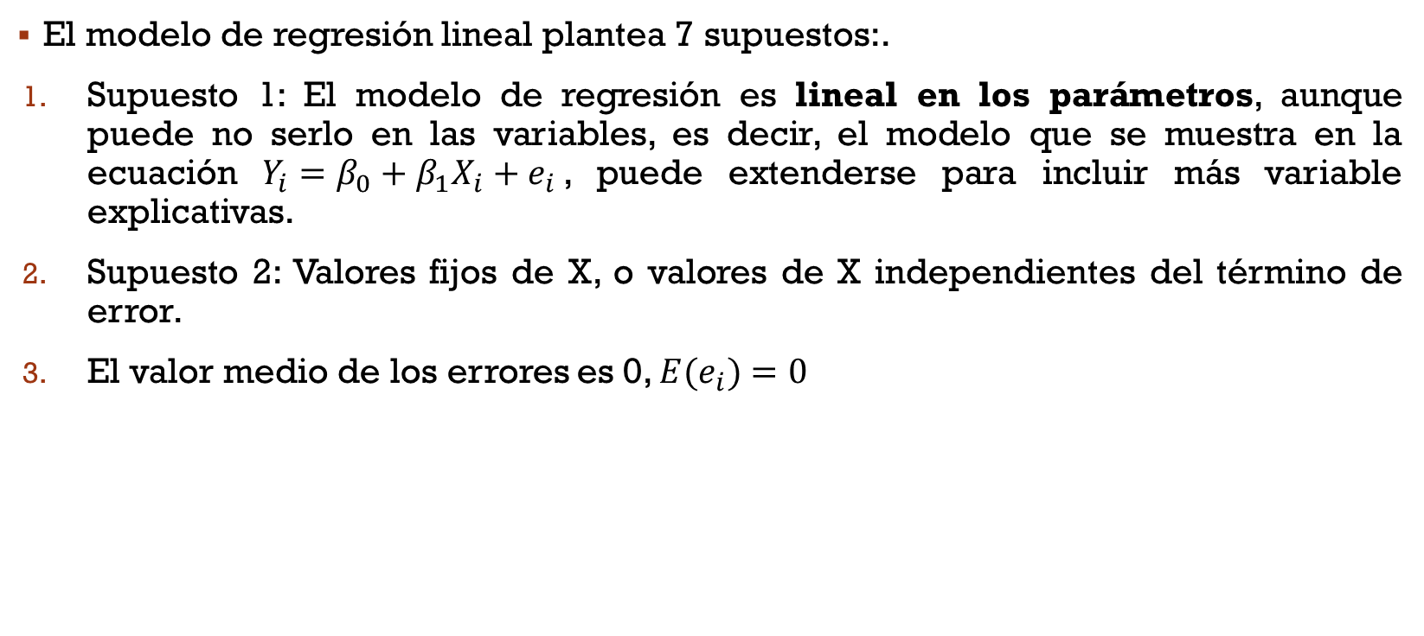
supuestos
El modelo de regresión lineal plantea 7 supuestos:.
Supuesto 1: El modelo de regresión es lineal en los parámetros, aunque puede no serlo en las variables, es decir, el modelo que se muestra en la ecuación $Y_{i}=β_{0}+β_{1}X_{i}+e_{i}$, puede extenderse para incluir más variable explicativas.
Supuesto 2: Valores fijos de X, o valores de X independientes del término de error.
El valor medio de los errores es 0, ${E(e}_{i})=0$

Slide 22
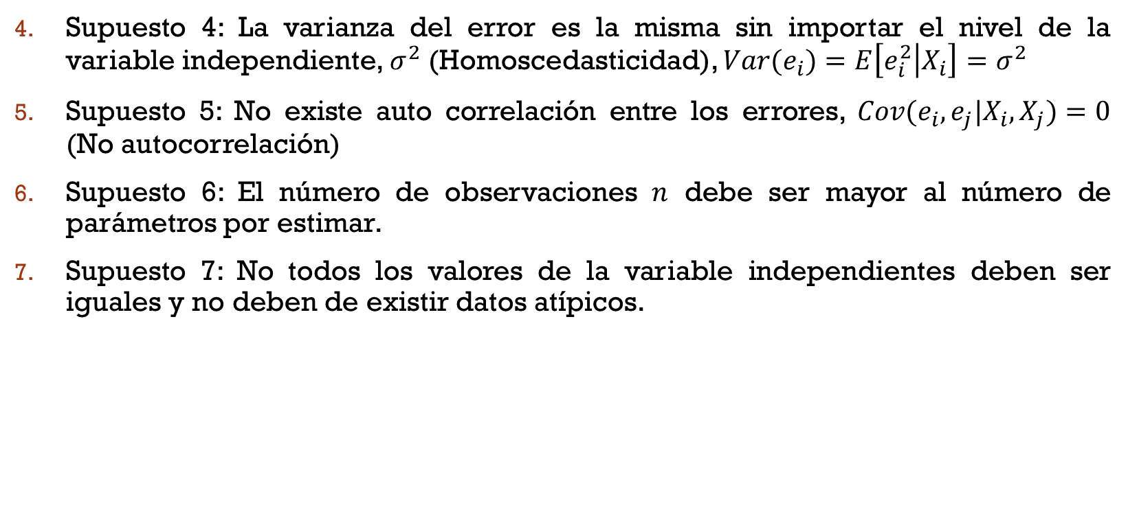
supuestos
Supuesto 4: La varianza del error es la misma sin importar el nivel de la variable independiente, $σ^{2}$ (Homoscedasticidad), ${Var(e}_{i})=E\left[e_{i}^{2} | X_{i}\right]=σ^{2}$
Supuesto 5: No existe auto correlación entre los errores, ${Cov(e}_{i}, e_{j}|X_{i},X_{j})=0$ (No autocorrelación)
Supuesto 6: El número de observaciones $n$ debe ser mayor al número de parámetros por estimar.
Supuesto 7: No todos los valores de la variable independientes deben ser iguales y no deben de existir datos atípicos.

Slide 23
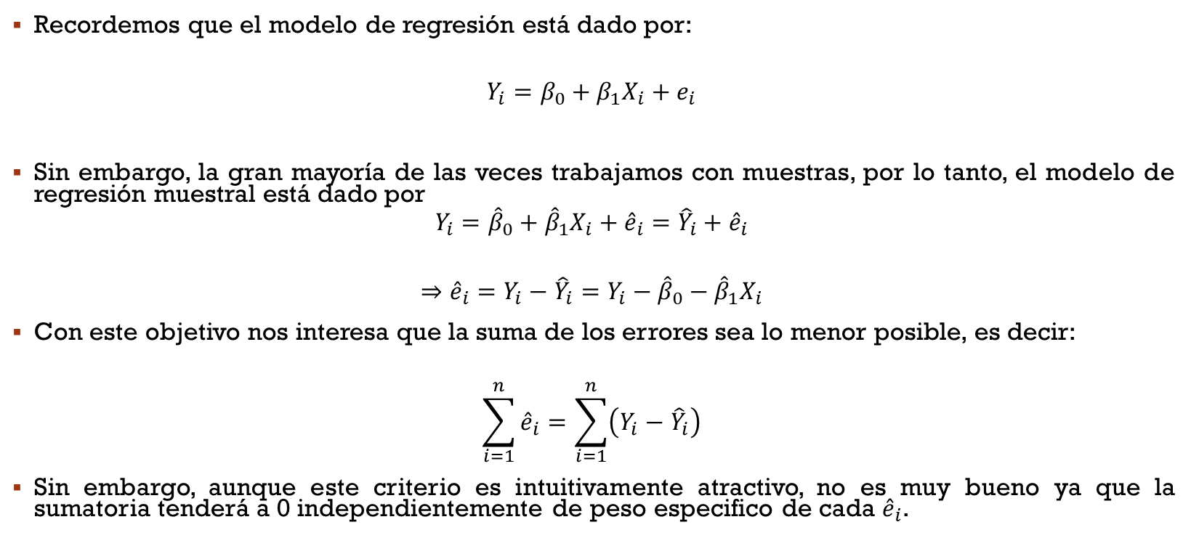
Mínimos cuadrados
Recordemos que el modelo de regresión está dado por:
$$Y_{i}=β_{0}+β_{1}X_{i}+e_{i}$$
Sin embargo, la gran mayoría de las veces trabajamos con muestras, por lo tanto, el modelo de regresión muestral está dado por
$$Y_{i}={\hat{β}}_{0}+{\hat{β}}_{1}X_{i}+{\hat{e}}_{i}={\hat{Y}}_{i}+{\hat{e}}_{i}$$
$$⇒{\hat{e}}_{i}=Y_{i}−{\hat{Y}}_{i}=Y_{i}−{\hat{β}}_{0}−{\hat{β}}_{1}X_{i}$$
Con este objetivo nos interesa que la suma de los errores sea lo menor posible, es decir:
$$\sum_{i=1}^{n}{{\hat{e}}_{i}}=\sum_{i=1}^{n}{\left(Y_{i}−{\hat{Y}}_{i}\right)}$$
Sin embargo, aunque este criterio es intuitivamente atractivo, no es muy bueno ya que la sumatoria tenderá a 0 independientemente de peso especifico de cada ${\hat{e}}_{i}$.

Slide 24
meli
Se dice que el estimador de Mínimos Cuadrados Ordinario (MCO) es el Mejor Estimador Lineal Insesgado (MELI) si cumple con lo siguiente:
Es lineal.
Es insesgado.
Es eficiente (varianza mínima)
Teorema Gauss-Markov: Dados los supuestos del modelo clásico de regresión lineal, los estimadores de mínimos cuadrados, dentro de la clase de estimadores lineales insesgados, tienen varianza mínima, es decir, son MELI.

